Slide 1

Педагогическая технология «Ежедневный рефлексивный круг»
Подготовила:
воспитатель МБДОУ
«Детский сад «Ромашка»р.п. Самойловка Никитина Ю.Г.

Slide 2

Педагогическая технология «Ежедневный рефлексивный круг»
- одна из новых технологий социализации ребёнка-дошкольника, позволяющих эффективно сформировать и развить у него саморегуляцию поведения, самостоятельность, инициативность, ответственность – качества, необходимые не только для успешной адаптации и обучения в школе, но и в жизни в современном обществе.

Slide 3

Актуальность:
Наблюдения показывают, что выпускники дошкольных учреждений часто совершенно не приспособлены к жизни, не умеют разрешить элементарные проблемы в общении с товарищами, не имеют своего опыта, а значит, и мнения по огромному числу вопросов, непосредственно относящихся к их жизни.

Slide 4
Задачи педагогической технологии «Ежедневный рефлексивный круг»:
сплочение детского коллектива;
формирование умения слушать и понимать друг друга;
формирование общей позиции относительно различных аспектов жизни в группе;
обсуждение планов на день, неделю, месяц;
развитие умения выражать свои чувства и переживания публично;
привлечение родителей к жизни детей в ДОО.

Slide 5
Время и продолжительность проведения рефлексивного круга:
Рефлексивный круг проводится каждый день перед завтраком со всеми детьми, присутствующими в группе, начиная с младшей.
Если того требуют обстоятельства, например в группе произошло ЧП, то рефлексивный круг может проводиться еще раз сразу после происшествия.
Возможно проведение рефлексивного круга в конце дня или по итогам деятельности.
Естественно, что обсуждение в младших группах занимает от 5 до 10 минут и менее, а в подготовительной к школе – 10-20 минут.

Slide 6
Место проведения рефлексивного круга:
Желательно, чтобы круг, образованный детьми, находился всегда в одном и том же месте, так как дети через два-три месяца привыкают обсуждать свои проблемы в кругу и сами без присутствия воспитателя пользуются этой технологией для обсуждения своих проблем.

Slide 7
Основные правила проведения рефлексивного круга: п
Для детей:
говорит только тот, у кого в руках мячик (или другой предмет);
если не хочешь говорить, можешь пропустить свою очередь;
не повторять то, что кто-то уже сказал;
не уходить из «круга», пока он не закончится.

Slide 8
Для воспитателя:
не следует прерывать и перебивать ребенка;
не давать оценку высказываниям детей (типа: «молодец», «умница», «плохой»…), только интонацией подчеркнуть то или иное высказывание;
обсуждать проблемы только в альтернативной, общей форме, не переходя на личности детей.
стараться комментировать каждое высказывание детей, развивая их суждения дальше;
если выбранная вами тема не заинтересовала детей, сразу переходите к другой;
в младших группах начинать круг с детей, которые могут что-либо сказать самостоятельно;
использовать определенный (условный) звуковой сигнал (звон колокольчика, музыку и т.п.) для сбора детей в круг;
перед началом «круга» дети берутся за руки и говорят речёвку, а затем садятся в круг;
каждый круг заканчивается технологией «К родителям через детей», по которой дети должны дома задавать вопросы своим родителям по теме прошедшего круга.
не бояться провести неэффективный «круг», т. к. умение приходит только с опытом;
всегда применять правила развивающего общения;
каждый ребёнок на «Ежедневном рефлексивном круге» должен чувствовать свою защищённость.

Slide 9
Условия эффективного проведения рефлексивного круга:
Для того чтобы обсуждение прошло эффективно, необходимо создать определенный психологический настрой: включить медитативную музыку (желательно одну и ту же на определенный период времени), поставить в центр круга свечу (фонарик, мяч, клубок или другой предмет), которую дети будут передавать друг другу во время ответов на вопрос.
Лучше, когда дети садятся в круг на свои коврики – это оптимальный вариант. Эти же коврики могут быть использованы в процессе свободной игры детей (в свободной игре дети стелят свои коврики и ставят на них игрушки, по правилам «никто не может трогать игрушки на чужом коврике»);
Для привлечения внимания детей надевать на руку куклу и говорить от её лица

Slide 10
Структура «Ежедневного рефлексивного круга»:
организационный момент:
сбор детей в круг
создание определённого психологического настроя
основное содержание:
обсуждение темы «Ежедневного рефлексивного круга»;
высказывания детей (ответы на вопросы);
комментарии педагога;
завершающая часть:
вывод в завершении беседы, на основе рассуждений детей;
вынесение решения о создании, изготовлении чего-либо;
планирование деятельности;
подведение итогов деятельности, дня и т.п.;
озвучиваются задания для совместной деятельности детей и родителей (о чем спросить родителей, поговорить, что сделать дома)

Slide 11
Темы рефлексивных кругов р могут выбираться в соответствии с календарно-тематическим планированием, определяться ситуацией дня или возникшей проблемой.
Вопросы, задаваемые во время рефлексивного круга,
л
исходят из темы и имеют цель расширения её обсуждения

Slide 12
«Ежедневный рефлексивный круг»
стимулирует мыслительные возможности детей:
способствует совершенствованию речи как средства общения;
помогает детям высказывать предположения, делать простейшие выводы;
учит излагать свои мысли понятно для окружающих;
развивает самостоятельность суждений.

Slide 13
Технология «Утренний круг»
Технология “Утренний круг» - это начало дня, когда дети собираются вместе. Чтобы порадоваться предстоящему дню. Поделиться впечатлениями. Узнать новости или предположить, что интересного будет сегодня, обсудить совместные планы, проблемы, договориться о правилах.
Для проведения утреннего круга можно использовать различные предметы, которые передаются по кругу, кому адресуется приветствие. Это может быть игрушка, мяч, флажок, волшебная палочка, микрофон или другой значимый для детей предмет.

Slide 14
Доброе утро!
Цель: создания эмоционального настроя и мотивационной готовности к участию в работе.
Все вместе в кругу:
Собрались все дети в круг
Я твой друг, и ты мои друг.
Крепко за руки возьмёмся
И друг другу улыбнёмся.
Здравствуй, солнышко родное!
Здравствуй, небо голубое !
Здравствуй, матушка-земля!
Здравствуй, ты, и здравствуй , я!
Я улыбнусь вам, а вы улыбнитесь друг другу, чтобы у нас весь день было хорошее настроение.

Slide 15
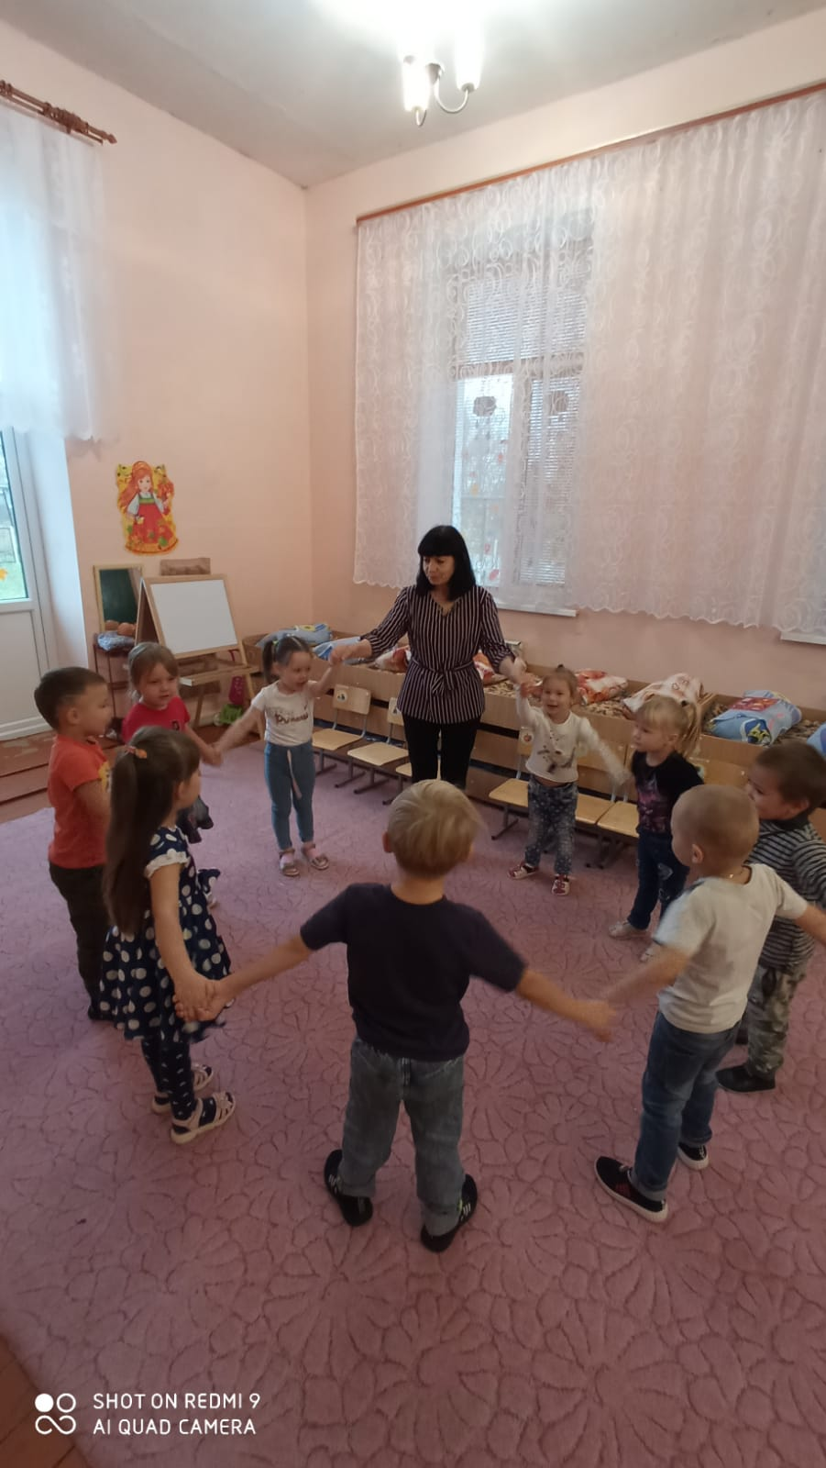
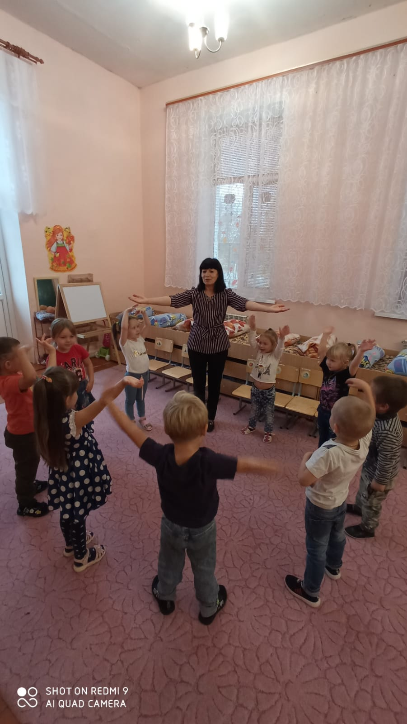
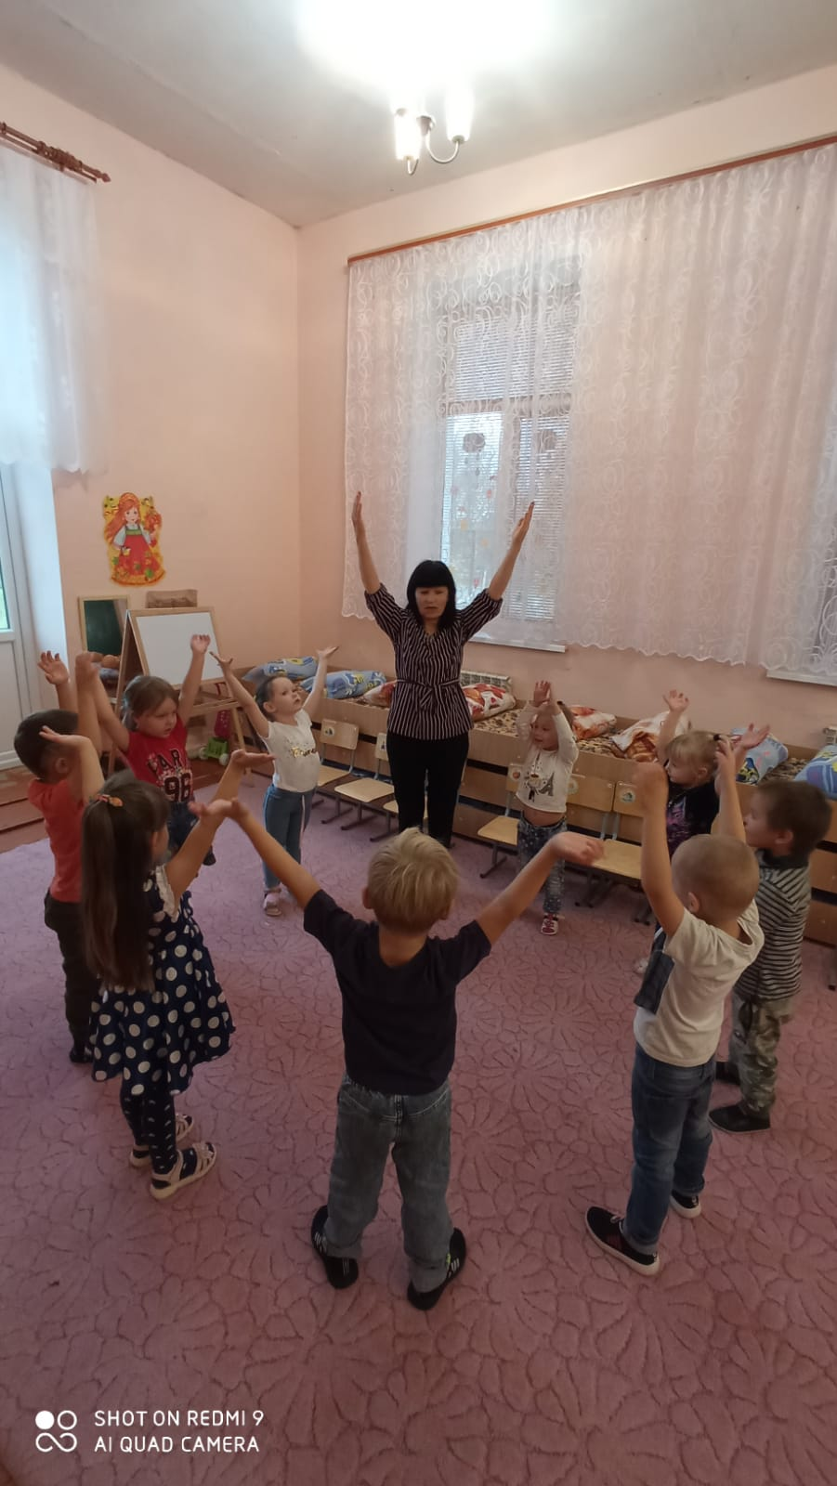
Доброе утро!

Slide 16
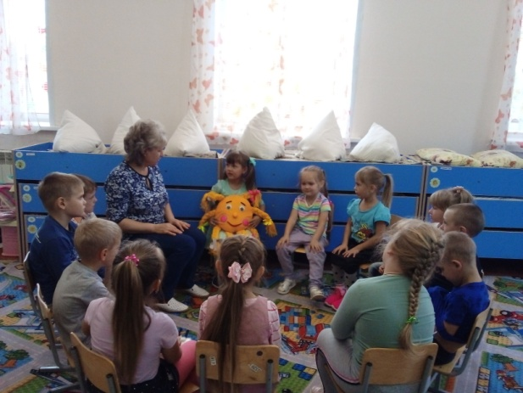
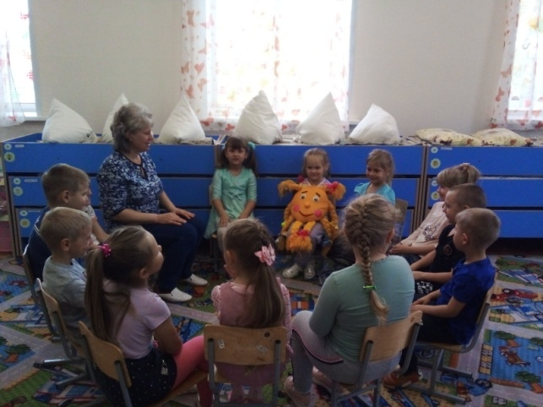
Утренний круг «Новости выходного дня»
(с передачей солнышка)
(проводится в понедельник)
Здравствуй, солнце!
Здравствуй, небо!
Здравствуй, вся моя Земля!
Мы проснулись очень рано,
И приветствуем тебя!
- создание положительного эмоционального настроя;
- обсуждение новостей выходного дня.

Slide 17
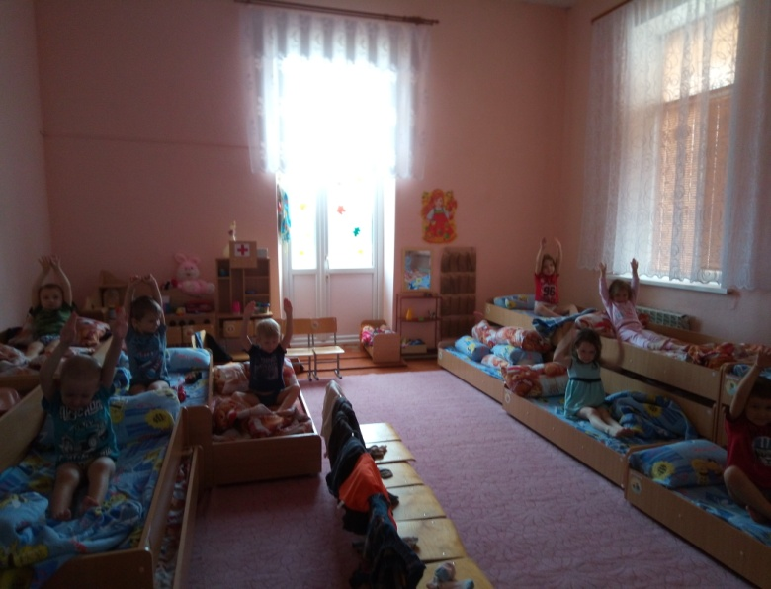
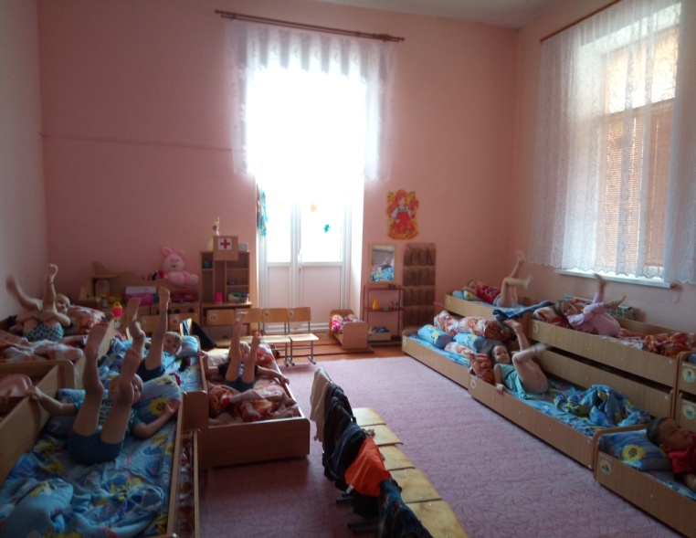
Гимнастика после сна
-поднимает настроение, мышечный тонус, помогает снять вялость, сонливость.
Просыпаются ребята
Нам пора уже вставать
Ручки к потолку подняли
Ими дружно помахали!
А теперь поднимем ножки
Побежали по дорожке!

Slide 18
«Вечерний круг»
Технология «Вечерний круг» проводится в форме рефлексии - обсуждения с детьми наиболее важных моментов прошедшего дня. Вечерний круг помогает детям научиться осознавать и анализировать свои поступки сверстников. Дети учатся справедливости, взаимному уважению, умению слушать и понимать друг друга. Вспомнить с детьми прошедший день, все самое хорошее и интересное , чтобы у детей формировалось положительное отношение друг к другу и к детскому саду в целом. Обсудить проблемные ситуации, если в течении дня таковые возникали, подвести детей к самостоятельному разрешению проблемы, организовать обсуждение планов реализации совместных дел.

Slide 19
Вечерний круг помогает детям научиться осознавать и анализировать свои поступки и поступки сверстников. Дети учатся справедливости, взаимному уважению, умению слушать и понимать друг друга. Вспомнить с детьми прошедший день, все самое хорошее и интересное. Обсудить проблемные ситуации, если в течении дня таковые возникали.
«Огонек общения»
Дети передают огонек и говорят:
-сегодня меня порадовало
-сегодня меня огорчило
-что бы я изменил
-кого бы я сегодня похвалил
В конце круга ребята рассказывают о своих планах и желаниях на следующий день и обнимают друг друга.

Slide 20
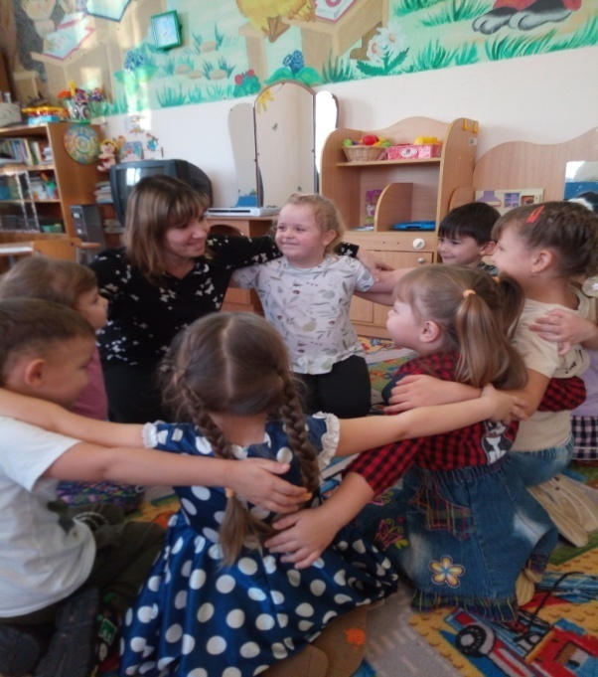
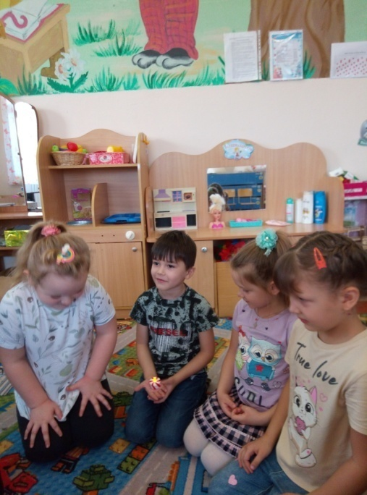
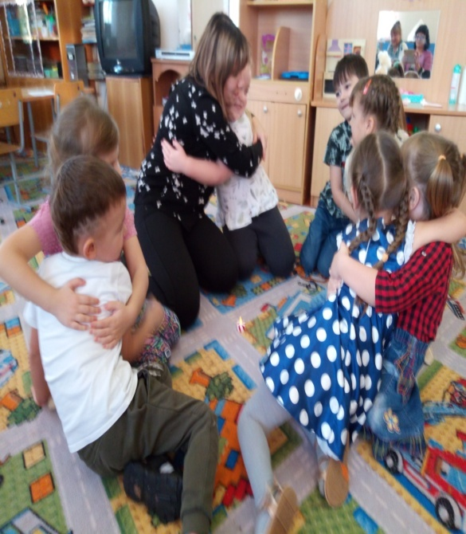
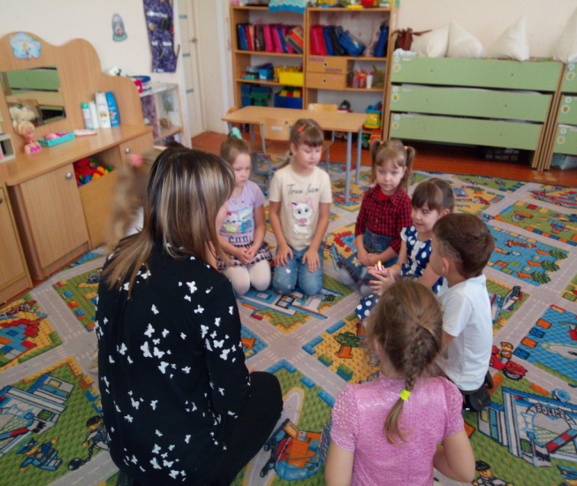

Slide 21
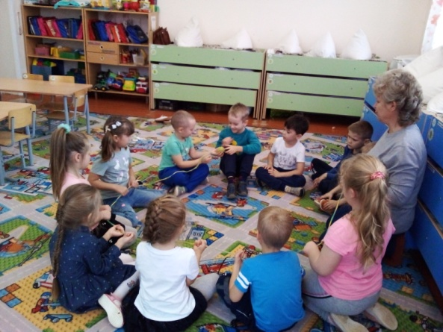
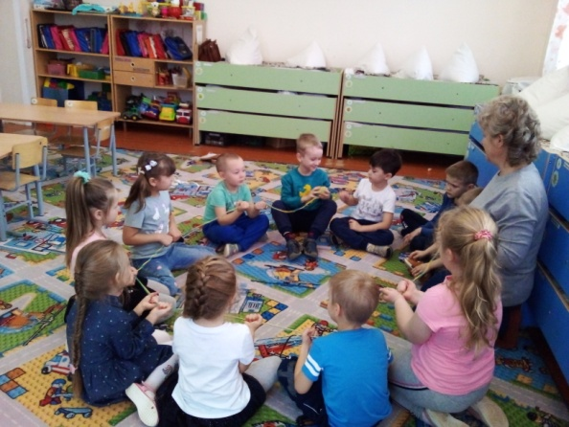
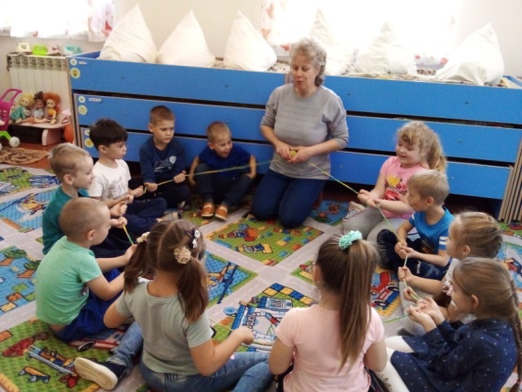
«Вечерний круг»
(с передачей клубочка)
Клубочек катится,
Нитка тянется
По ладошкам нашим
Вот и вечер пришел.
Чем вы занимались?
Расскажите мне ребятки!

Slide 22
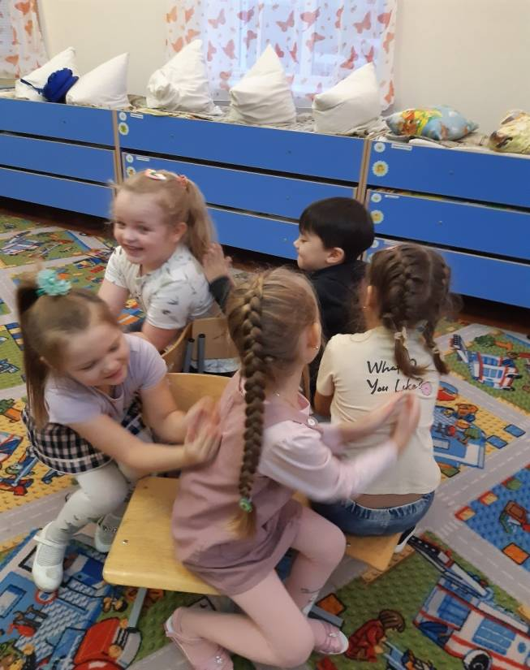
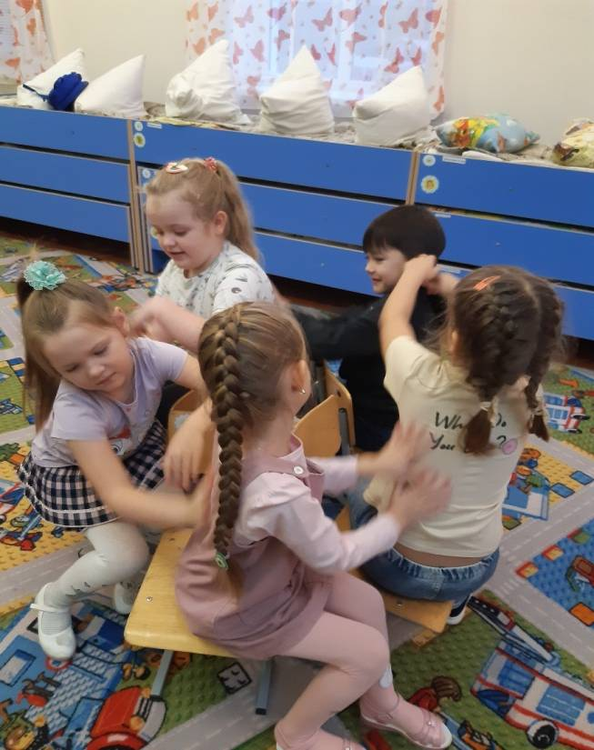
Рефлексивный круг
«В зимний лес» (на занятии)
1. Поехали в зимний лес на лыжах.
2.Стряхнули снег с пенька.

Slide 23
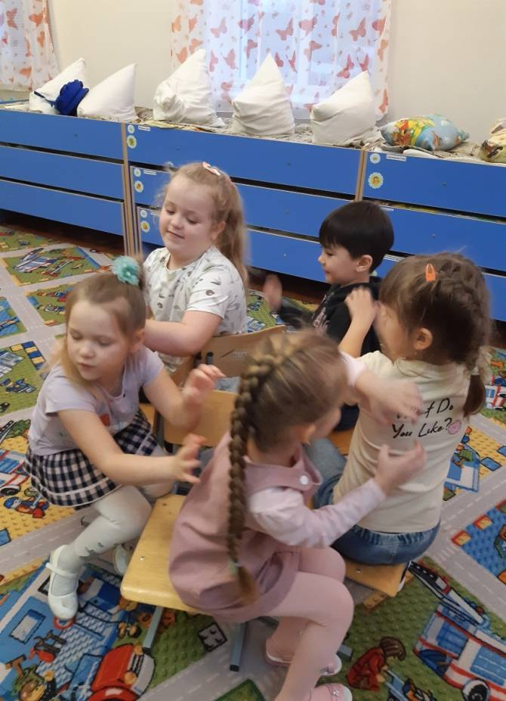
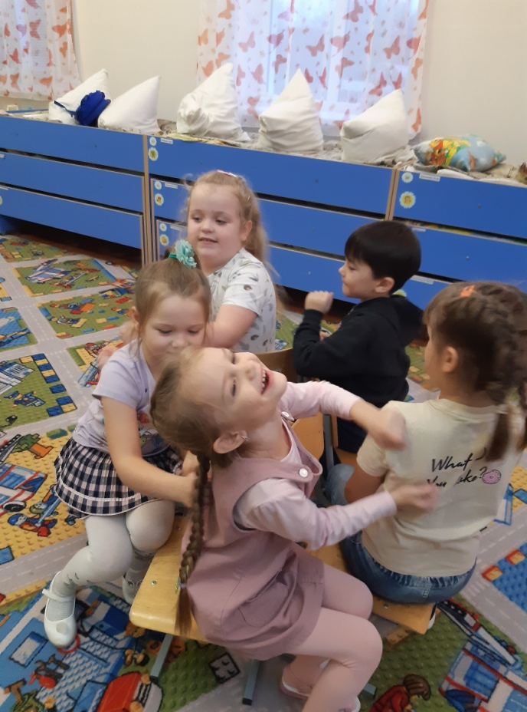
3. Стучит по березе дятел.
4. Забарабанил по пеньку заяц.

Slide 24
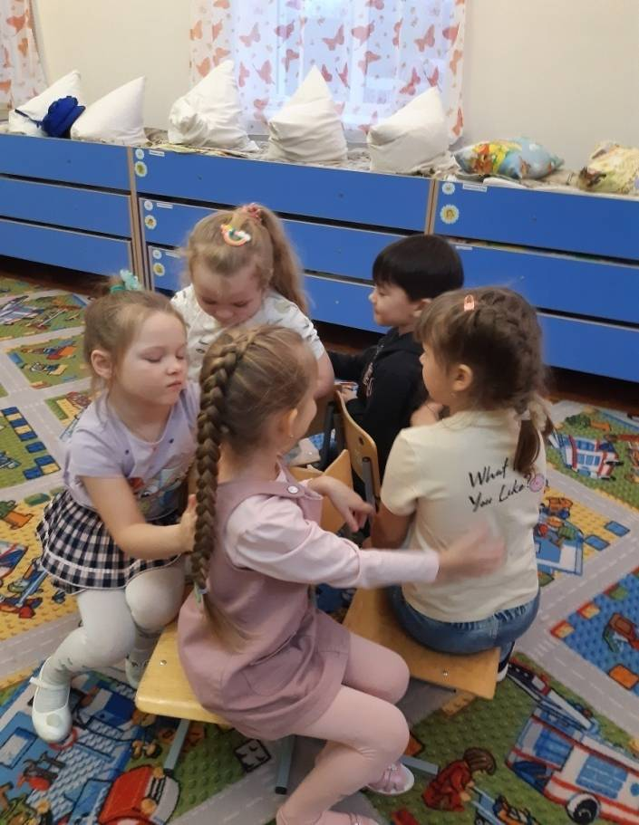
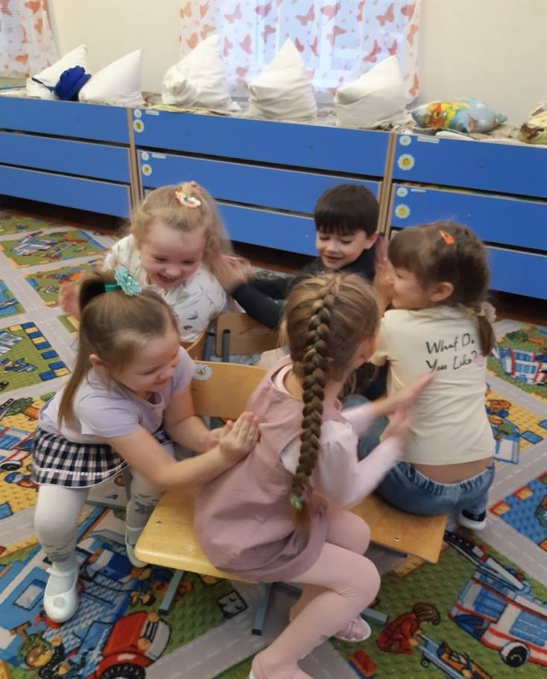
5. Вдруг поднялась метель.
6. Скорее встали на лыжи и поехали домой.

Slide 25
Игра « Муравей»
Дети, взявшись за руки, сидят на полянке. На пальчики ног влез муравей. Дети тянут носочки, пытаясь его столкнуть.
Подведение итогов дня: Чем занимались? Во что играли? Что было интересного?Что понравилось? Что огорчило?
Цель: Снятие эмоционального напряжения.

Slide 26
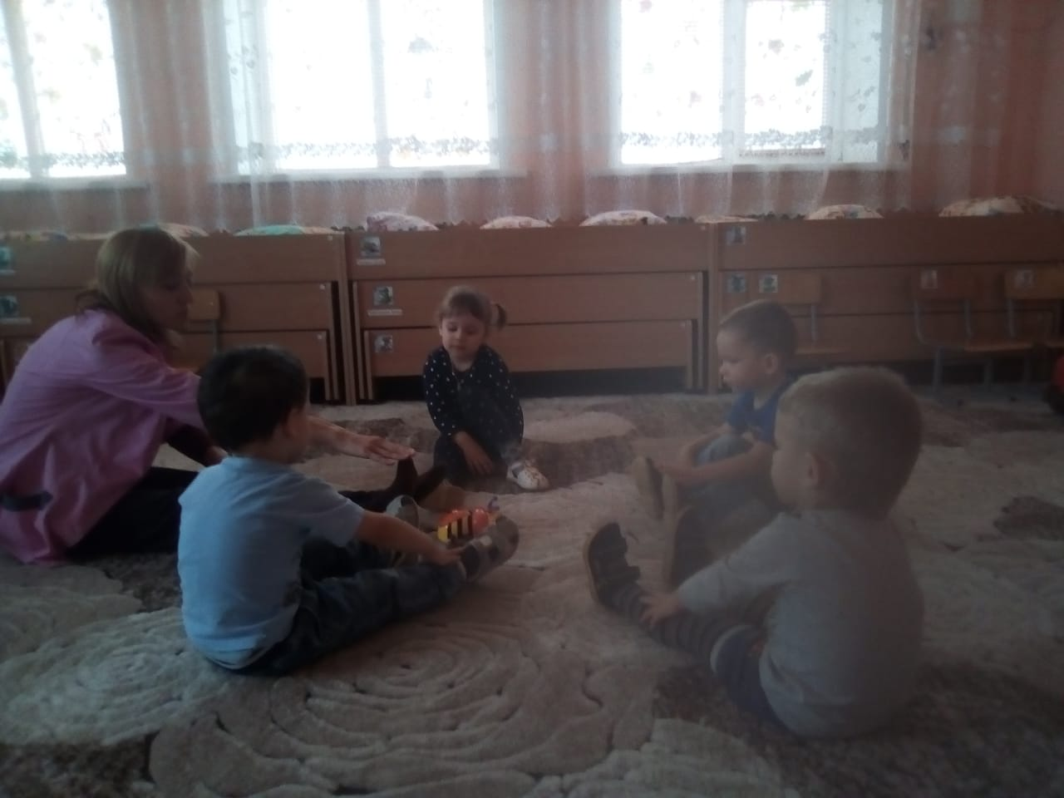
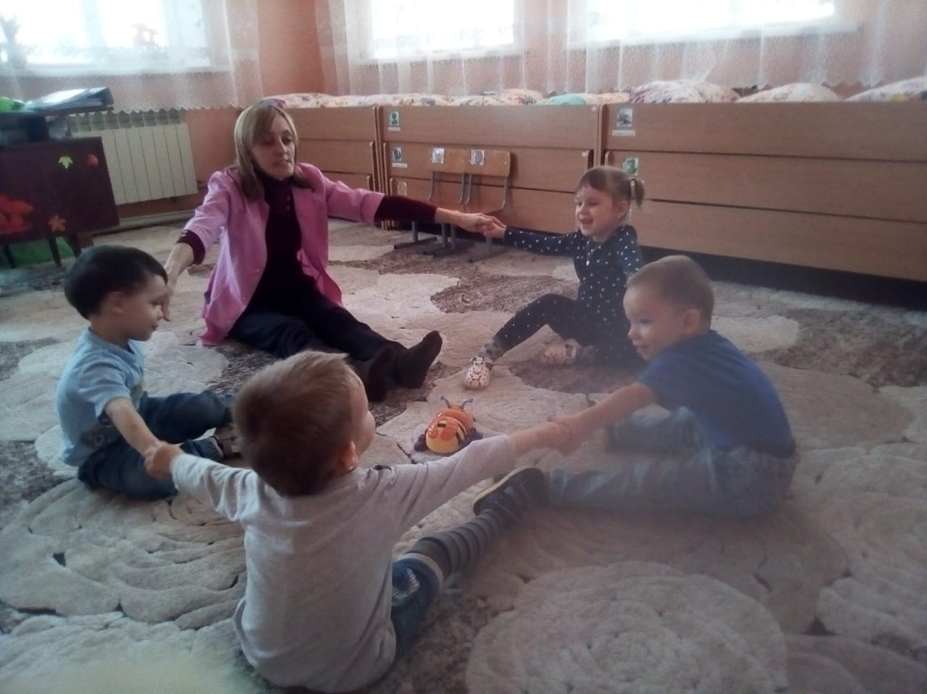
Игра « Муравей»

Slide 27
Утреннее приветствие
Цель: выявить настроение ребенка, способствовать созданию доброжелательной обстановки в группе.
Дети вместе с педагогом сидят на ковре в кругу. С помощью педагога передают мяч друг другу с пожеланием хорошего дня. Педагог рассказывает детям о том, чем они будут заниматься в течение дня.

Slide 28
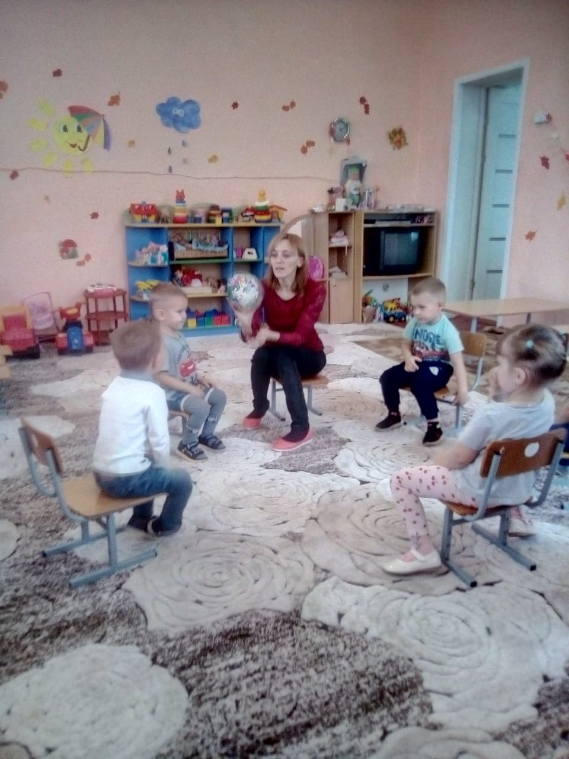
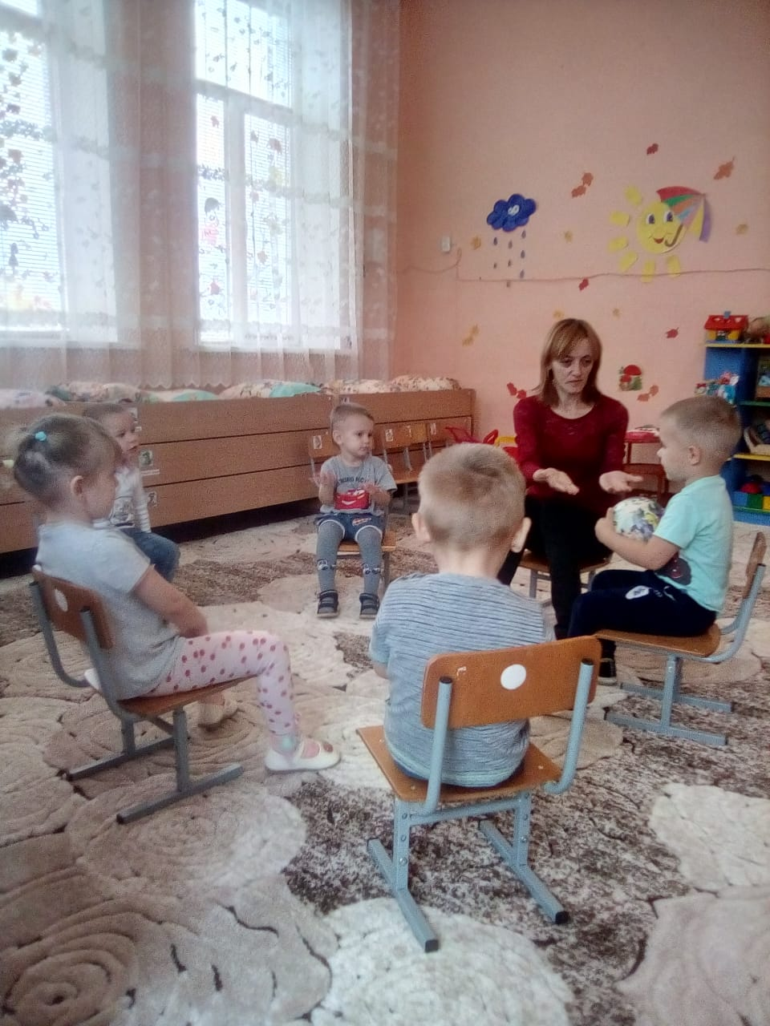
Утреннее приветствие

Slide 29
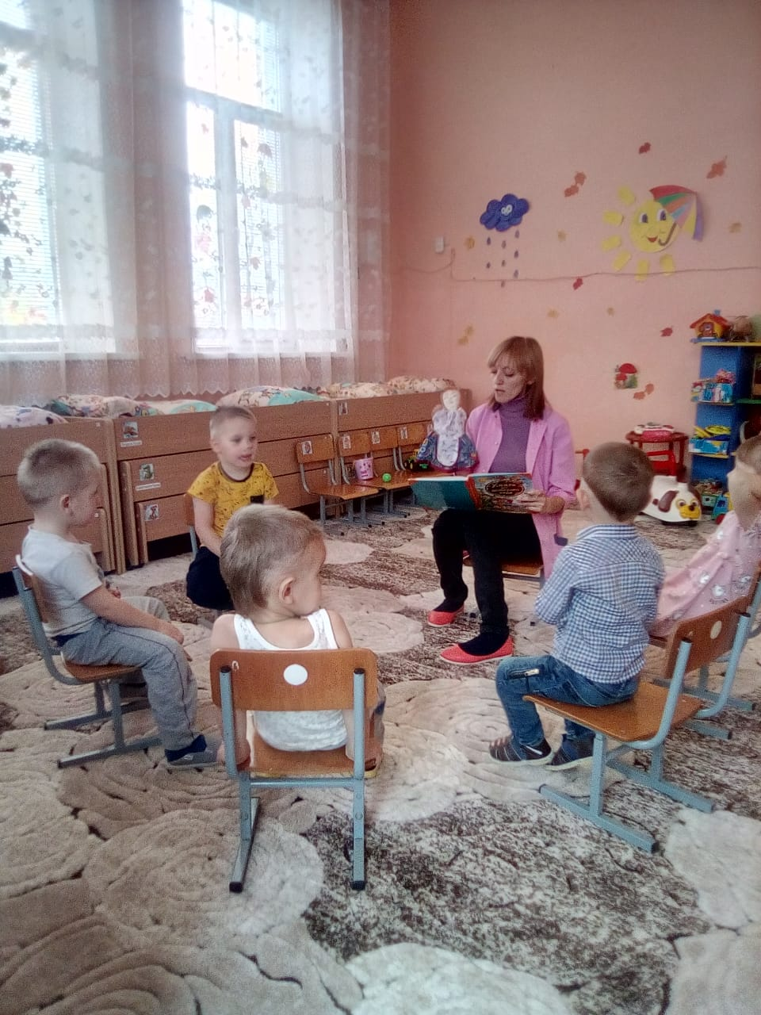
Бабушка-Сказочница
Цель: снять психо - эмоциональное напряжение; создать положительный эмоциональный фон.
С помощью куклы педагог читает детям сказку, затем коротко вместе обсуждают содержание и героев сказки.

Slide 30


Slide 31
литература
Авторы:
Н. П. Гришаева, Л. Н. Белая, Е. В. Брынцева, И. В. Гурьева, Н. И. Кузнецова, Е. Н. Лаврова, И. О. Левина, О. В. Максимова, С. В. Проскурина, О. А. Рахматулина, В. А. Синицына, Л. М. Струкова, О. В. Сысоева, М. А. Чижикова, Л. В. Шестакова.
Технологии
эффективной социализации детей 3-7 лет: система реализации, формы, сценарии: методическое пособие.
М. : Вентара-Граф, 2017. - 320 с. - (Тропинки).
ISBN 978-5-360-07853-1

